Slide 1
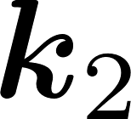
OPTICS f2f p 147

Slide 2
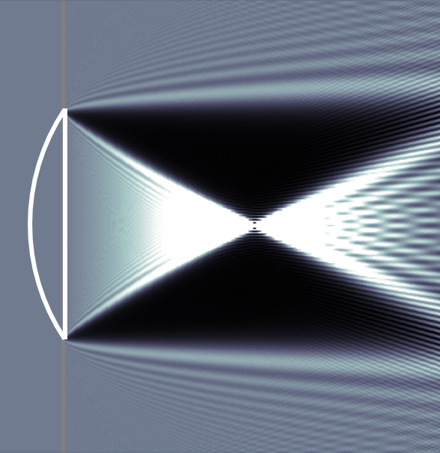
OPTICS f2f p 148

Slide 3
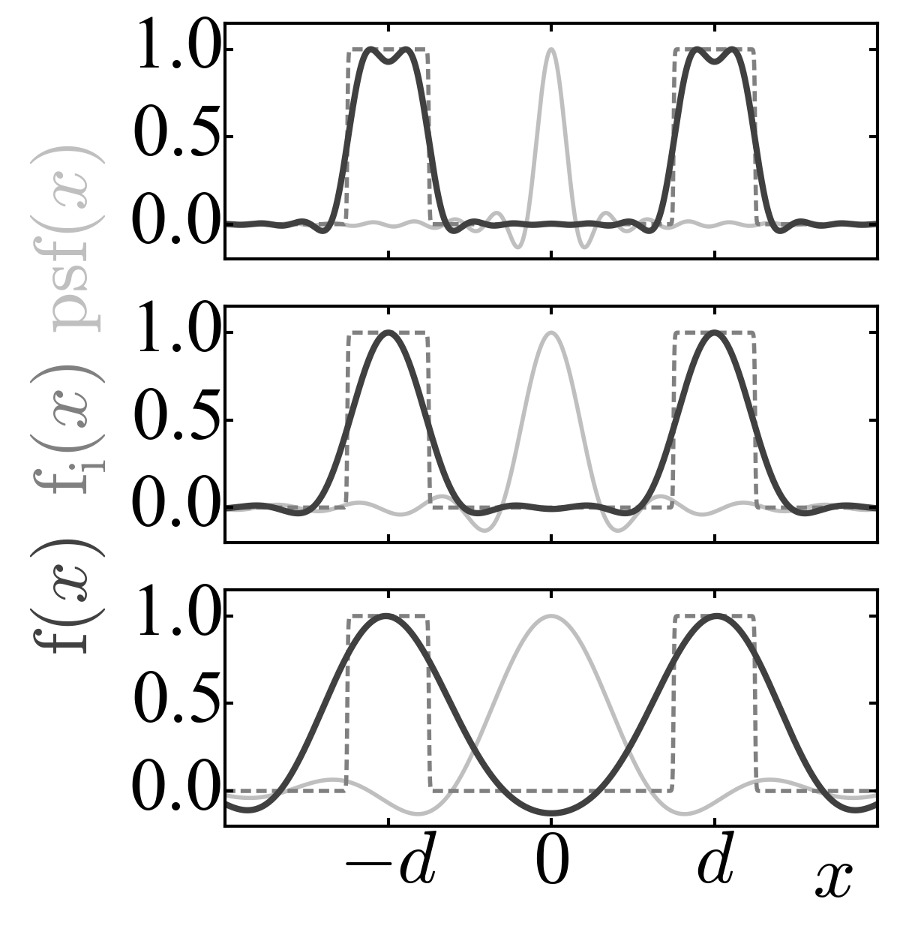
OPTICS f2f p 149

Slide 4
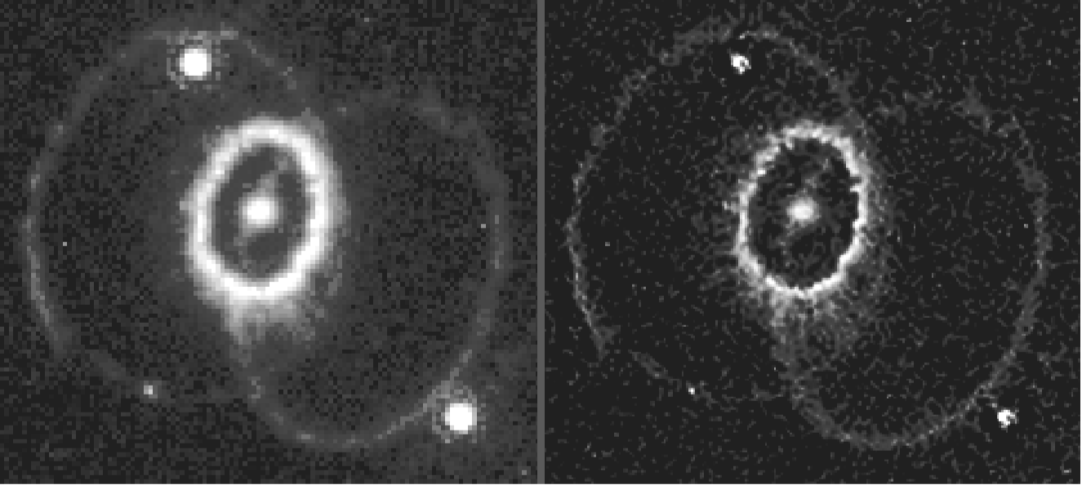
OPTICS f2f p 149

Slide 5
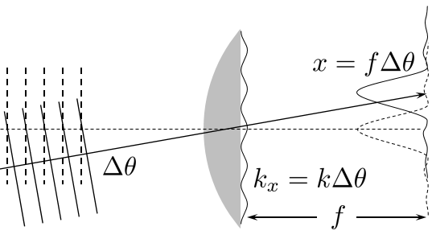
OPTICS f2f p 150

Slide 6
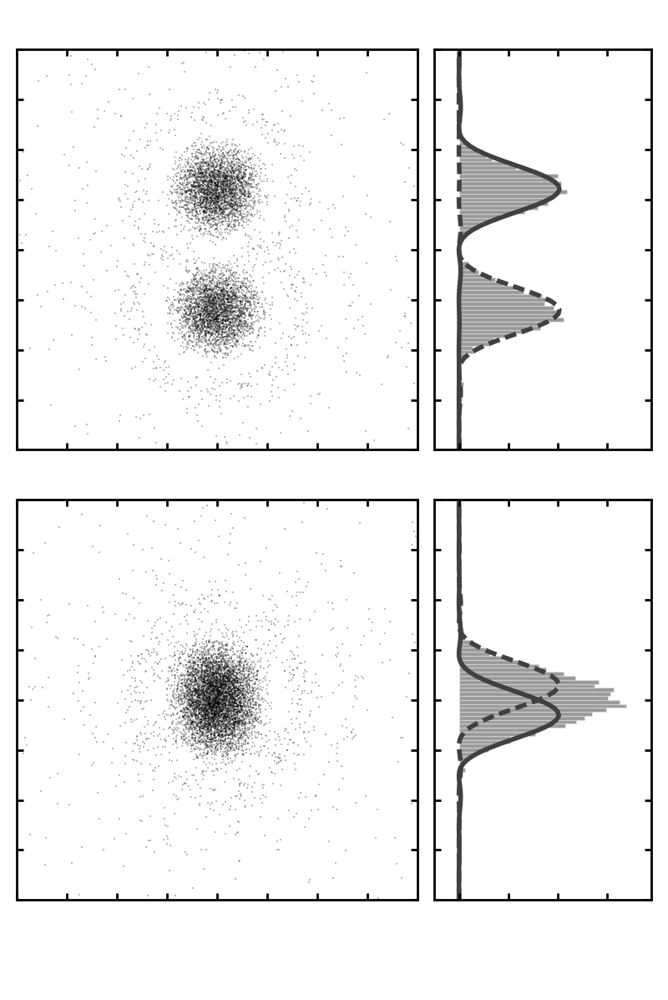
OPTICS f2f p 151

Slide 7
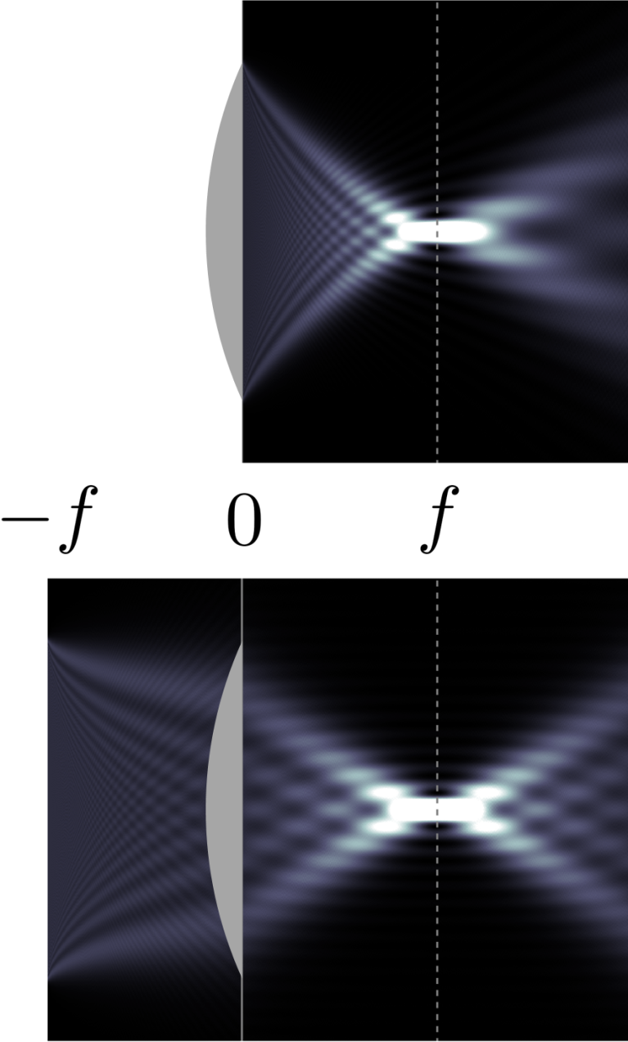
OPTICS f2f p 152

Slide 8
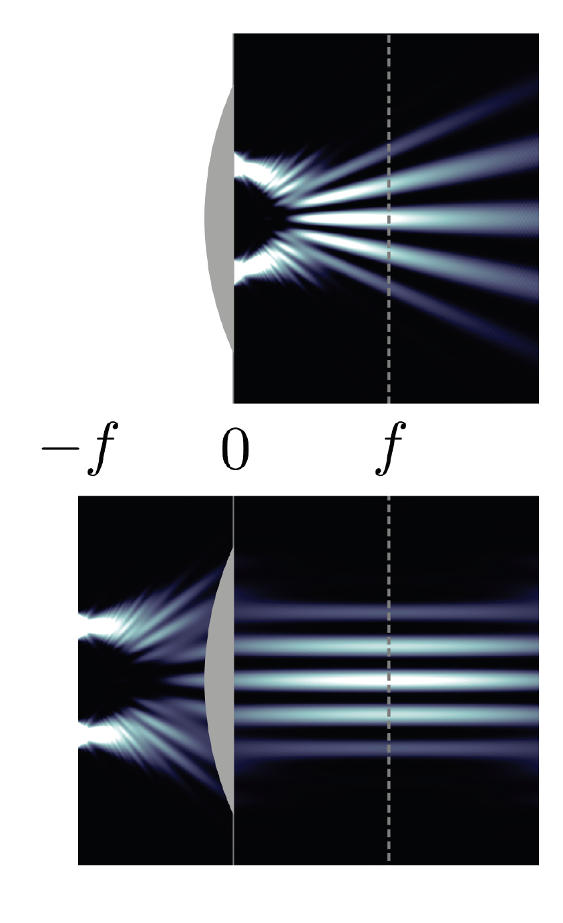
OPTICS f2f p 153

Slide 9
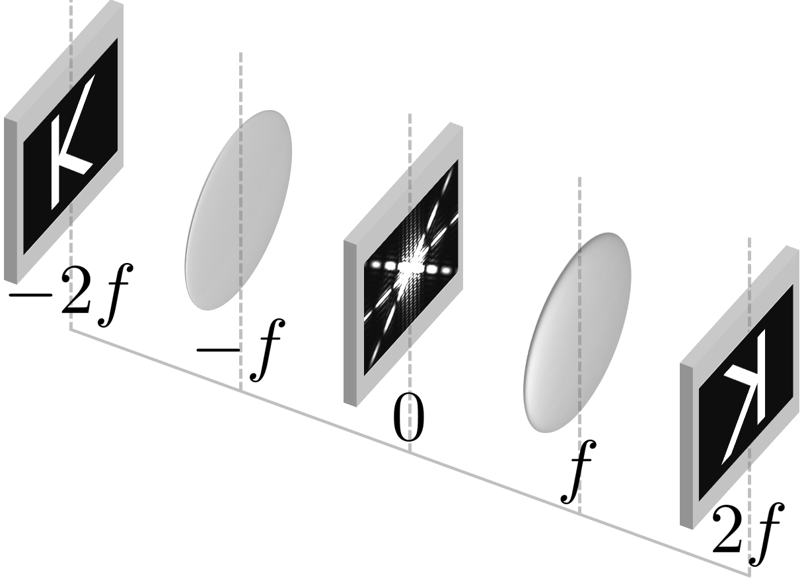
OPTICS f2f p 154

Slide 10
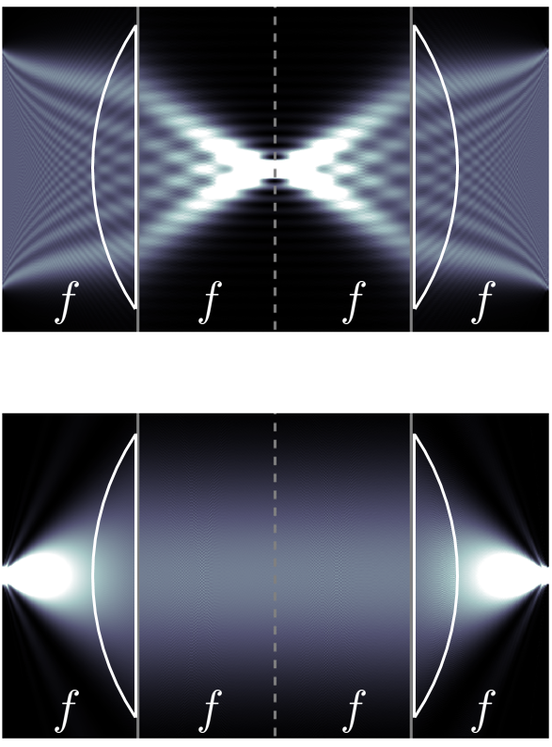
OPTICS f2f p 155

Slide 11
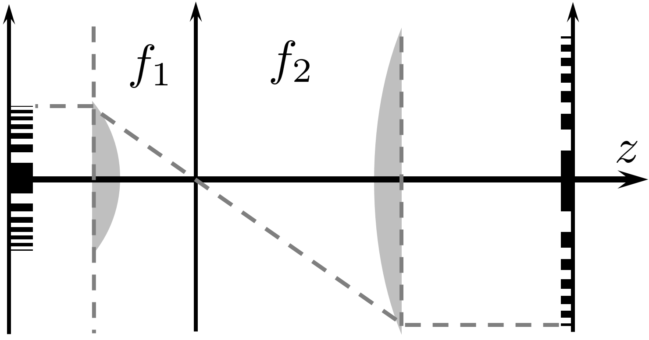
OPTICS f2f p 155

Slide 12
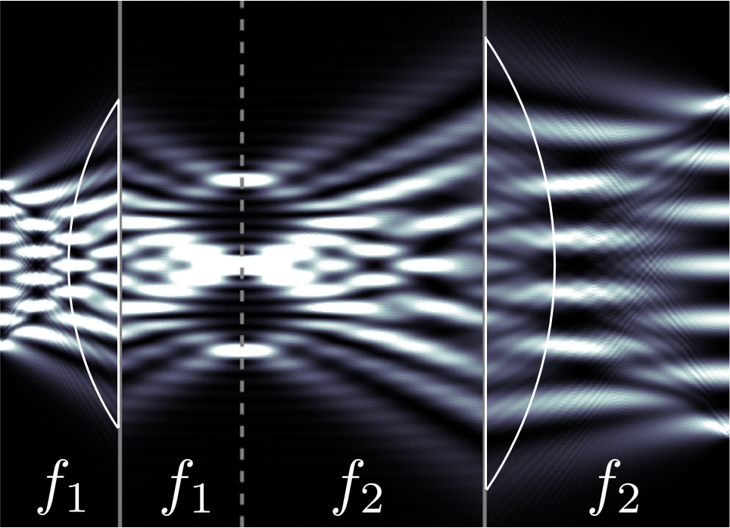
OPTICS f2f p 155

Slide 13
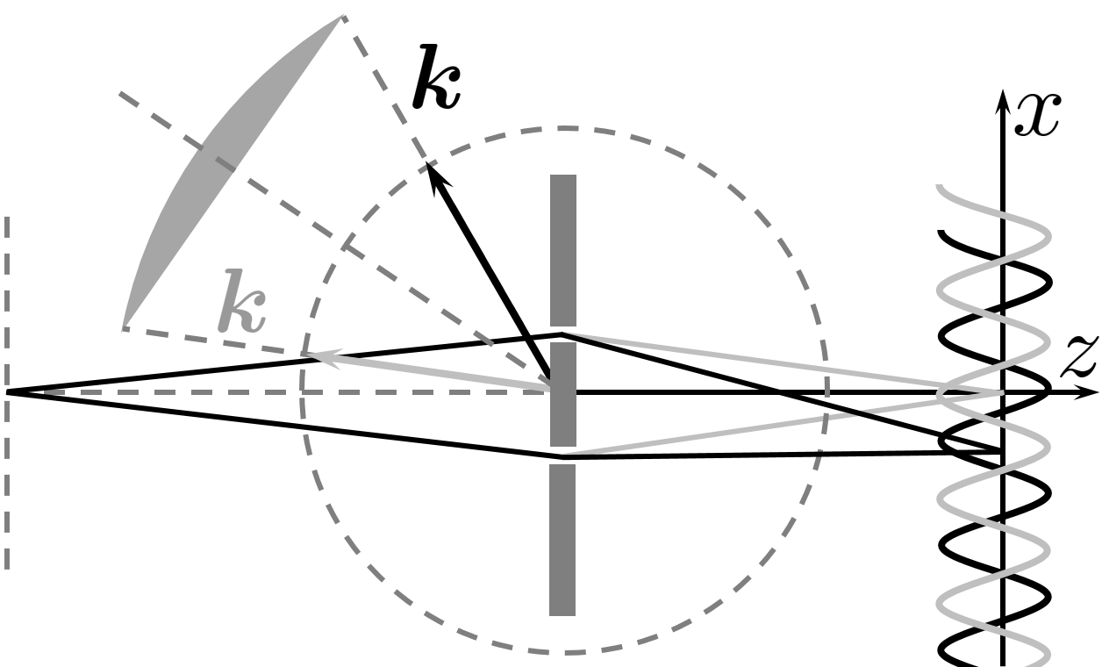
OPTICS f2f p 156

Slide 14
OPTICS f2f p 158

